Slide 1

Çocukta İdrar Yolu Enfeksiyonu
İnt.Dr. Kemal Atakan Sumak
KTÜ Tıp Fakültesi Aile Hekimliği Stajı
07.02.2019

Slide 2
Önemli noktalar
Epidemiyoloji
Etiyoloji
Semptomlar ve işaretler
Tanı
Enfeksiyon seviyesinin belirlenmesi
Tedavi prensipleri
Antibiyotik tedavisi
Kabızlık tedavisi
İleri tetkikler
Profilaktik ilaç tedavisi
İlgili kaynaklar

Slide 3
Önemli noktalar
Çocuklarda idrar yolu enfeksiyonu (İYE) tanısı daima, ya kateterizasyon, ya da iğne ile mesaneye girme yoluyla alınmış bir örnek ya da temiz çıkarılmış iki idrar örneği ve bu örneklerden alınan bakteriyel kültür yoluyla temellendirilmelidir.
İdrar yolu enfeksiyonlarının tedavisi sepsis ve böbrek zedelenmesini önlemeyi amaçlar.
Çocukları ilk idrar yolu enfeksiyonlarından sonra incelemek, idrar yollarında tedavi edilebilir yapısal anomalilerin erken evrede saptanmasını sağlar.

Slide 4
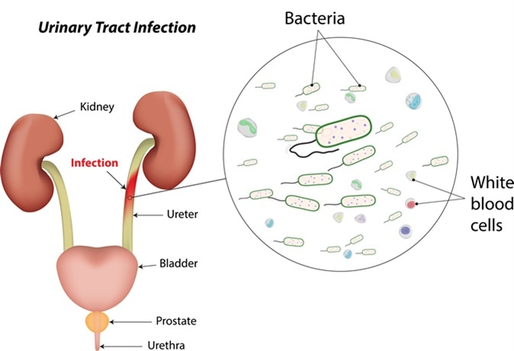
Epidemiyoloji
Görülme sıklığı, 1 yaş altındaki infantlarda 7/1000’dir. Erkekler ve kızlar bu yaşta eşit oranda etkilenir.
Daha ileri yaşta genelde kızlar etkilenir.

Slide 5
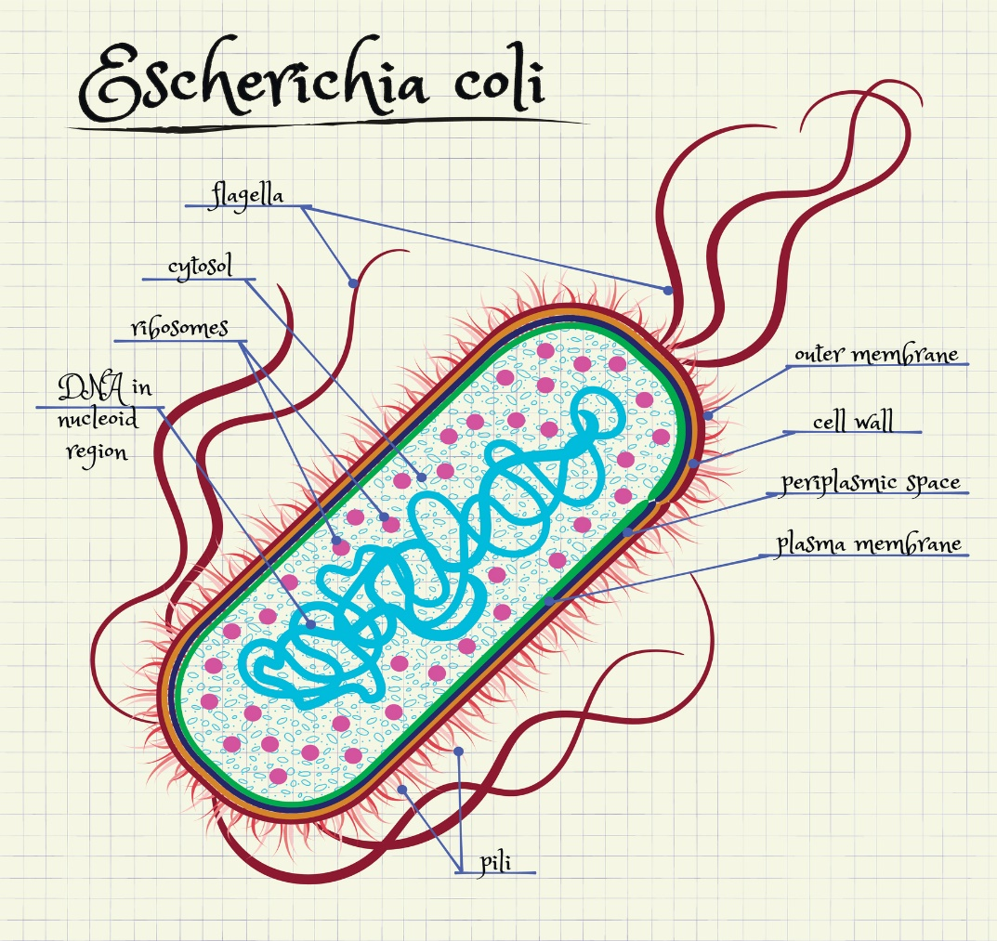
Etiyoloji
Escherichia coli açık farkla en yaygın etiyolojik ajandır.
Klebsiella, entorokok, psödomonas ve proteus çok sık değildir. Daha az sık rastlanan bakteriler genelde yapısal anormallikleri olan ya da uzun süreli ya da tekrarlayan İYE olan hastalarla sınırlı kalmıştır.
Aynı E. Coli türü nerdeyse her zaman hem idrardan hem de dışkıdan izole edilebilir. Daha sonra bahsedilecek olan bakteriyel sayımlar E. coli’ ye uygulanabilir; ancak diğer bakterilerin çok daha küçük sayımları bile bir enfeksiyonu ima edebilir.

Slide 6
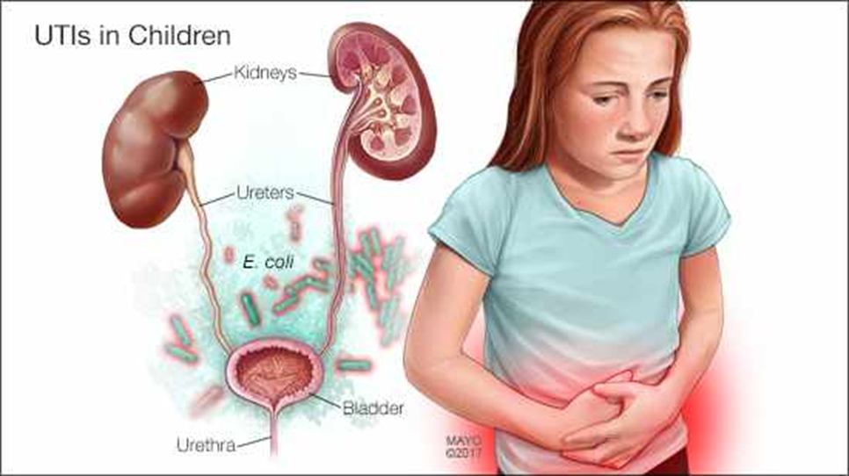
Semptomlar ve işaretler
İnfantlarda solunum semptomları olmaksızın ateş; huzursuzluk, genel durum bozukluğu, zor kilo alımı, kusma, sık sık ağlama ya da iştah azlığı görülebilir.
Diğer çocuklarda semptomlar sık işeme, yeni ortaya çıkmış altını ıslatma, idrar zorluğu ve işemeden sonra abdominal ağrı ortaya çıkabilir.
Ebeveynlerin idrarın kötü koktuğu gözlemi idrar yolu enfeksiyonunun zayıf bir göstergesidir.

Slide 7
Tanı
Bir çocuğun ilk İYE tanısı isabetli olmalıdır çünkü yanlış bir pozitif tanı tetkiklerin ve takibin gereksiz ilerlemesine sebep olur.
Tanı çalışması tarama testleri ile başlar ancak son karar daima bakteri kültürüne dayandırılmalıdır.
Eğer bir İYE şüphesi varsa ve temiz çıkarılmış bir idrar örneği alınamıyorsa ya da eğer bakteri kültürü sonucu alınmadan tedaviye başlanması gerekiyorsa mesaneye iğne ile girilebilir.
Ponksiyonu uygulaması nispeten kolaydır ve komplikasyonlar oldukça enderdir. Eğer ultrasonografi varsa ponksiyona başlamadan önce mesanenin dolu olduğunu kontrol etmek kolaydır.

Slide 8
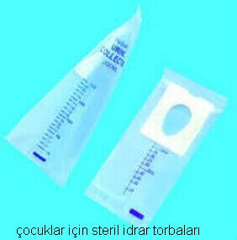
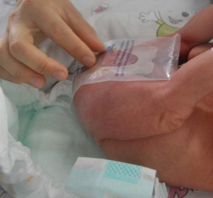
Tanı
Alt bezi kullanılan bir çocukta idrar tarama örneğinin, steril idrar toplama torbası ile elde edilmesi tavsiye edilir.
Temiz çıkarılmış ya da torba idrar örneğindeki bir bakteri sayımı 10⁵/ml ya da daha fazla ise önemlidir. Sayım yaklaşık 10³/ml civarındaysa ve idrar mesanede 4 saatten daha az süredir beklemiyorsa enfeksiyon olasılığı ortadan kalkmaz.

Slide 9
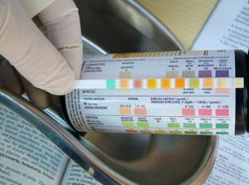
Tanı
Tedavinin gerekliliğine karar vermek için gösterge çubuğu testinin değerlendirilmesine bakılarak İYE ihtimali gözden geçirilmelidir.
Nitritler için pozitif bir gösterge çubuğu testi İYE için güvenilir bir işarettir ama testin isabeti, infantlarda idrarın mesanede yeterince uzun süre kalmadığı ve enterokoklar, Stafilokok saprofit, ve bazı Asinetobaktertürlerinin nitrit üretmediği için tanıya yararı sınırlıdır.

Slide 10
Tanı
İdrarda yarı nicel gösterge çubuğu ile hücre taraması yeterince güvenilirdir ve mikroskopiye gerek yoktur.
Semptomatik bir çocuğun tedavisine tanıyı doğrulayıcı örnekler elde edildikten sonra başlayınız (ya mesane ponksiyonunda bir örnek ya da iki temiz çıkarılmış idrar örnekleri).
Eğer İYE şüphesinin yanlış olduğu anlaşılırsa tedavi durdurulur ve ebeveynler çocukta bir İYE olmadığı konusunda bilgilendirilir. Daha ileri tetkikler gerçekleştirilmez.

Slide 11
Tanı
Hatanın en önemli sebebi örnek alma tekniğidir.
İşenen idrar her zaman perineal bakteri ile kontaminedir ve örnek hiçbir zaman steril değildir.
Bakteriyel büyüme için referans değer belirlenirken örnek alım metodu her zaman göz önünde bulundurulmalıdır.
Temiz çıkarılmış bir idrar örneği en iyi invazif olmayan idrar örnek alım şeklidir. Örnek, çocuklardan, bir lazımlık kullanılarak alınabilir, örnek kabı lazımlığın ön tarafına yerleştirilir ve böylece idrar örneği çıkar çıkmaz kaba çarpar.

Slide 12
Enfeksiyon seviyesinin belirlenmesi
İdrar yolu enfeksiyonu seviyesinin belirlenmesi maalesef güvenilir değildir ve burada sunulan kriterler sadece görüş niteliğindedir.
Eğer serum CRP konsantrasyonu 40 mg/l üzerindeyse ya da çocukta en az 38.5 C ateş varsa çocukta piyelonefrit vardır.
3 ayın altındaki tüm infantların, yukarıdaki bahsedilen kriterlere bakılmaksızın piyelonefrit olduğu kabul edilmelidir.

Slide 13
Tedavi prensipleri
Tedavinin yeri
2 yaşın altındaki ateşli çocuklar başlangıç olarak hastanede tedavi edilmelidir.
2 yaşın üzerindeki çocuklar eğer ciddi genel semptomlar gösteriyorsa bir hastaneye sevk edilmelidir. Çoğu vakada okul çağı öncesi yaştaki İYE olan çocuklar ve ayrıca ateşi olan okul çağı ve üstü yaştaki çocuklar için ambulatuvar bakım uygundur.

Slide 14
Tedavi prensipleri
Kültür sonuçların alınmadan önce tedavi E. Coli’ye karşı yönlendirilmelidir çünkü E. coli en yaygın etiyolojik ajandır.
Yüksek ateşi, yüksek bir serum CRP konsantrasyonu ve duyarlılığı olan bir infant bir hastanede parenteral olarak tedavi edilmelidir ve parenteral tedavi çocuğun ateşi olduğu sürece devam etmelidir. İleri peroral tedavi genelde bundan sonra gerekli görülür.

Slide 15
Antibiyotik tedavisi
Oral olarak
Okul çağı ve üzeri yaştaki çocuklarda renal bir enfeksiyon bile, trimetoprim-sülfametoksazol (iki doza bölünmüş 8 mg/kg/24 s trimetoprim) ya da sefalosporinler (örneğin üç doza bölünmüş 30–50 mg/kg/24 s sefaleksin) ile peroral olarak tedavi edilebilir.
Sistit, nitrofurantoin (5 mg/kg/24 s) ile ya da iki doza bölünmüş trimetoprim (8 mg/kg/24 s) ile tedavi edilir. Diğer uygun ilaçlar pivampisilin, sefalosporin, trimetoprim sülfametoksazol ve amoksisilin-klavulonik asittir.
Amoksisilin ve nitrofurantoin entorokoka karşı etkilidir.

Slide 16
Akılcı Kullanım
İdrar yolu enfeksiyonlarında en çok kullanılan ilaçlar TM-SMZ ile kinolonlardır.
Üçüncü kuşak sefalosporinlerden seftriakson, sefotaksim, ayrıca aminoglikozidlerden gentamisin parenteral yolla, sefiksim de oral yolla tedavide önerilir.
Ancak betalaktamların dışkı ve vajinal floraya da yan etkileri olması kullanımlarını sınırlayabilir. Tedavi verilirken antimikrobiyallere ülke, bölge direncinin bilinmesi önemlidir.
Ülkemizde 1999 yılında yapılan çok merkezli çalışmada E. coli suşlarında direnç TM-SMZ’a %22 oranında, siprofloksasine %7 oranlarında belirlenmiştir. Diğer çalışmalarda TM-SMZ direncini %40-50 oranlarında bulan çalışmalar da vardır.

Slide 17
Antibiyotik tedavisi
Bir hastanede parenteral tedavi
Sefalosporinler gram-negatif çubuklara karşı etkilidir. Sefuroksim (100 mg/kg/24 s) sefuroksim (100 mg/kg/24 s), seftriakzon (80 mg/kg/24 s) ve seftazidim (100 mg/kg/24 s) parenteral tedaviler için uygun seçimlerdir. İlaçlar arasındaki takribi tek fark fiyatın yanında seftriakzonun günde sadece bir kez uygulanabilir oluşudur.
Aminoglikozidler, E. coli’ye karşı etkilidir ve idrar yoluyla yüksek konsantrasyonda vücuttan atılır. Farklı aminoglikozidler arasında toksisite bakımından önemli farklar yoktur ve çocuklarda UTI tedavisinde güvenli oldukları açıktır.
Eğer entorokoklar idrardan izole olmuşsa, amoksisilin verilmelidir.

Slide 18
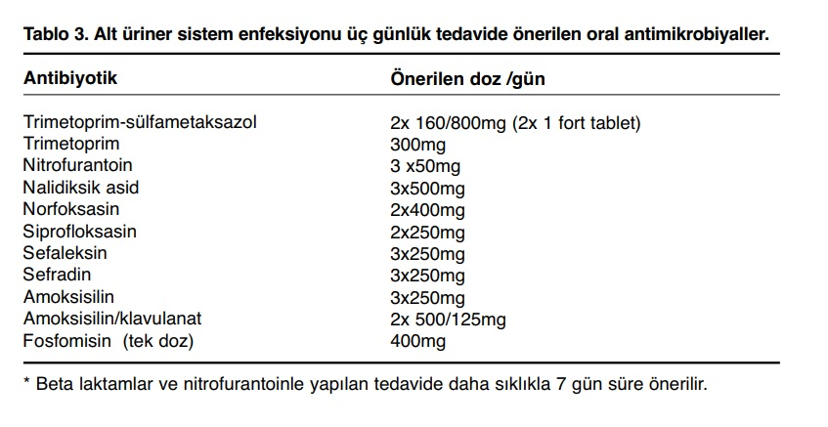

Slide 19
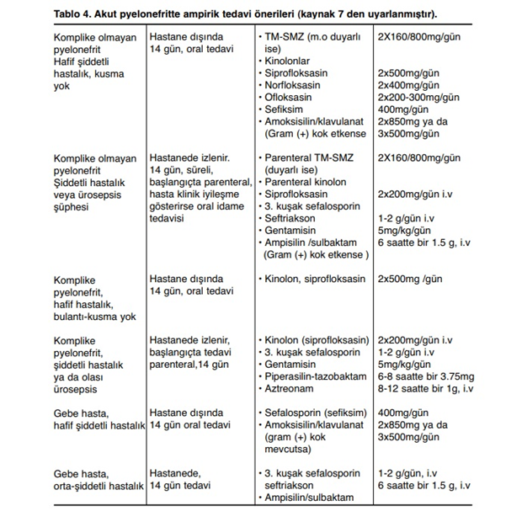

Slide 20
Tedavini süresi
Tedavinin süresi enfeksiyonun şiddeti, çocuğun yaşı ve nedensel ajana bağlı olarak değişir.
İnfantlar 10 gün süresince tedavi edilmelidir.
Daha büyük yaştaki çocuklarda enfeksiyon, erken tekrarlamayı önlemek için en az 5 gün tedavi edilmelidir.

Slide 21
Kabızlık tedavisi
Şiddetli kabızlık İYE riskini artırabilir. İYE geçirmiş bir çocukta kabızlık mutlaka teşhis ve tedavi edilmelidir.

Slide 22
İleri Tetkikler
Antibiyotik tedavisi bittikten birkaç gün sonra idrar kültürü kontrol edilir.
İYE doğrulanmış tüm çocuklarda böbreklerin ultrasonografisi tavsiye edilir.
Ultrasonografide normal bulgular elde edildiğinde düzenli takip gerekmez.
Eğer ultrasonografi bulguları anormal ise, takip tedavisi ile ilgili olarak bir çocuk hastalıkları uzmanına danışınız.

Slide 23
İleri Tetkikler
Anormal bulgular çoğu zaman vezikoüretal reflü sebebiyledir. Reflüde pozisyon transisyon dönemindedir.
Bugünki görüşe göre, eğer enfeksiyonlar engellenebilirse, reflü tedavisinin böbrek yaraları oluşumu ya da böbrek yetmezliği gelişiminde muhtemelen bir önemi yoktur. Bu sebeple, miksiyon sistogramı bir takip tetkiki olarak nihayetinde terk edilecektir.
İYE tekrarlaması en çok, yapısal anomalisi olmayan ve sistiti olan çocuklarda yaygındır. Daha önce temel bakımda tedavi edilmiş İYE tekrarlayan bir çocuğun ileri tetkikleri, profilaktik ilaç tedavisi ve takibi hakkında bir çocuk hastalıkları uzmanına danışınız.

Slide 24
Profilaktik ilaç tedavisi
Profilaktik ilaç tedavisi, eğer çocukta tekrarlayan enfeksiyonlar ya da ultrasonografide doğrulanmış yapısal anomaliler varsa, bir çocuk hastalıkları uzmanı kararıyla başlatılabilir.
Nitrofurantoin (1–2 mg/kg/gün) tercih edilen ilaçtır. Eğer uygun değilse trimetoprim bir alternatiftir.
Profilaktik ilaç tedavisi sırasında, enfeksiyondan sonra İYE işaret eden semptomlar gösteren bir çocukta ve hatta asemptomik bir çocukta dahi altı ay boyunca ayda bir idrar testi yapılmalıdır.

Slide 25
İlgili kaynaklar
Cochrane incelemeleri
Diğer kanıt incelemeleri
Cochrane reviews
A 2–4 day course of oral antibiotics appears to be as effective as 7–14 days in eradicating lower tract UTI in children
Oral cefixime or short courses (2–4 days) of IV therapy followed by oral therapy are both effective for children with acute pyelonephritis
It is unclear whether the identification and treatment of children with vesicoureteric reflux has any clinically important benefit

Slide 26
Antibiotics may be effective in preventing recurrent urinary tract infections in children. Nitrofurantoin may be more effective than other antibiotics but the side effects may outweigh its benefits
Other evidence summaries
Surgery is probably no better than medical treatment for the preservation of glomerular filtration in children with bilateral severe vesicoureteral reflux and bilateral nephropathy
Circumcision appears to reduce the risk of urinary tract infection in boys

